Slide 1
Veilig werken langs de weg

Slide 2
Waarom deze cursus?
Werkzaamheden langs en op de weg leveren voor iedereen gevaarlijke situaties op.
Veel ongelukken gebeuren bij werk in uitvoering
Vaak doordat weggebruikers verkeerstekens niet (goed) begrijpen

Slide 3
Waarom deze cursus?
Omstandigheden
Kort durende werkzaamheden
Kop- en staart botsingen
Op- en afritten

Slide 4
Waarom deze cursus?
Blik op de weg, aflevering 114

Slide 5
Achtergronden en uitgangspunten
Beleidsuitgangspunten
De veiligheid van de wegwerkers
De veiligheid van de weggebruikers
De doorstroming van het verkeer
De gevolgen voor leefbaarheid en milieu
De life-cyclekosten
Informatie en communicatie

Slide 6
Achtergronden en uitgangspunten
Juridische aspecten:
Wegenverkeerswet 1994
RVV 1990: Verkeers -regels en -tekens
BABW (Besluit Adm. Bepalingen inzake het Wegverkeer)
Nieuw Burg. Wetboek: Aansprakelijkheid
Arbo-Wet: Arbeidsomstandigheden
Notes:
In het kantoniersboekje staan regels (regels zijn gemaakt om van af te wijken, als je maar het doel VEILIG WERKEN voor ogen houdt). Dit zijn verboden en geboden en die zijn VERPLICHT en anders straf (geldboete of gevangenis). Bijv. je moet stoppen voor rood en je hoort een bord te plaatsen op 50 m

Slide 7
Achtergronden en uitgangspunten
Doel richtlijnen
Duidelijkheid voor de weggebruikers
Geloofwaardigheid
Geen overdaad
Bevorderen wenselijk gedrag
Notes:
Opdracht noem voorbeelden: duidelijkheid (borden vies) geloofwaardig (er wordt nooit gewerkt) tengeen overdaad (een kruizing heeft gem 20 borden, geen zwaailichting als afzetting), wenselijk gedrag (vaak zachter rijden, kan door duidelijkheid)

Slide 8
Verkeersborden en afzettingsmaterialen

Slide 9
Verkeersborden en afzettingsmaterialen

Slide 10
Verkeersborden en afzettingsmaterialen
Opdracht: Noem zoveel mogelijk afzettingsmaterialen.
Verkeersborden
Verkeerskegel
Schrikhekken
Geleidebakens/schildjes
Bariers
Mobiele verkeerslichten (VRI)
Actieraam
Botsabsorber
Zwaailamp
Markeringslint

Slide 11
Verkeersborden en afzettingsmaterialen
Verkeerskegels:
0,75 m hoog
Fluoriserende kleur
Voor gebruik in duisternis is retro-reflecterend materiaal noodzakelijk
De voetplaat moet vierkant zijn

Slide 12
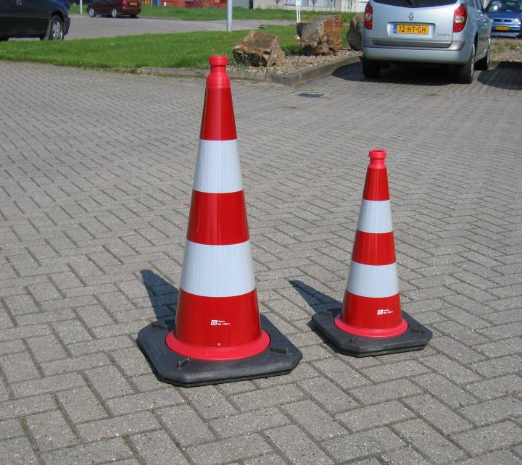

Slide 13
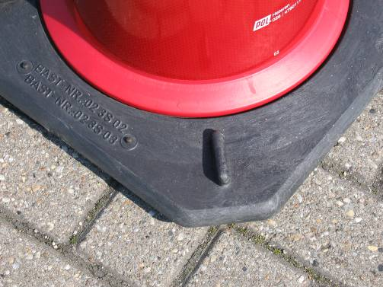
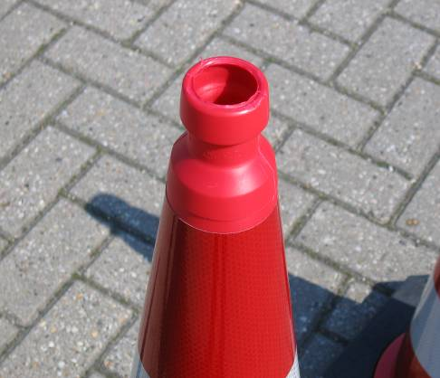

Slide 14
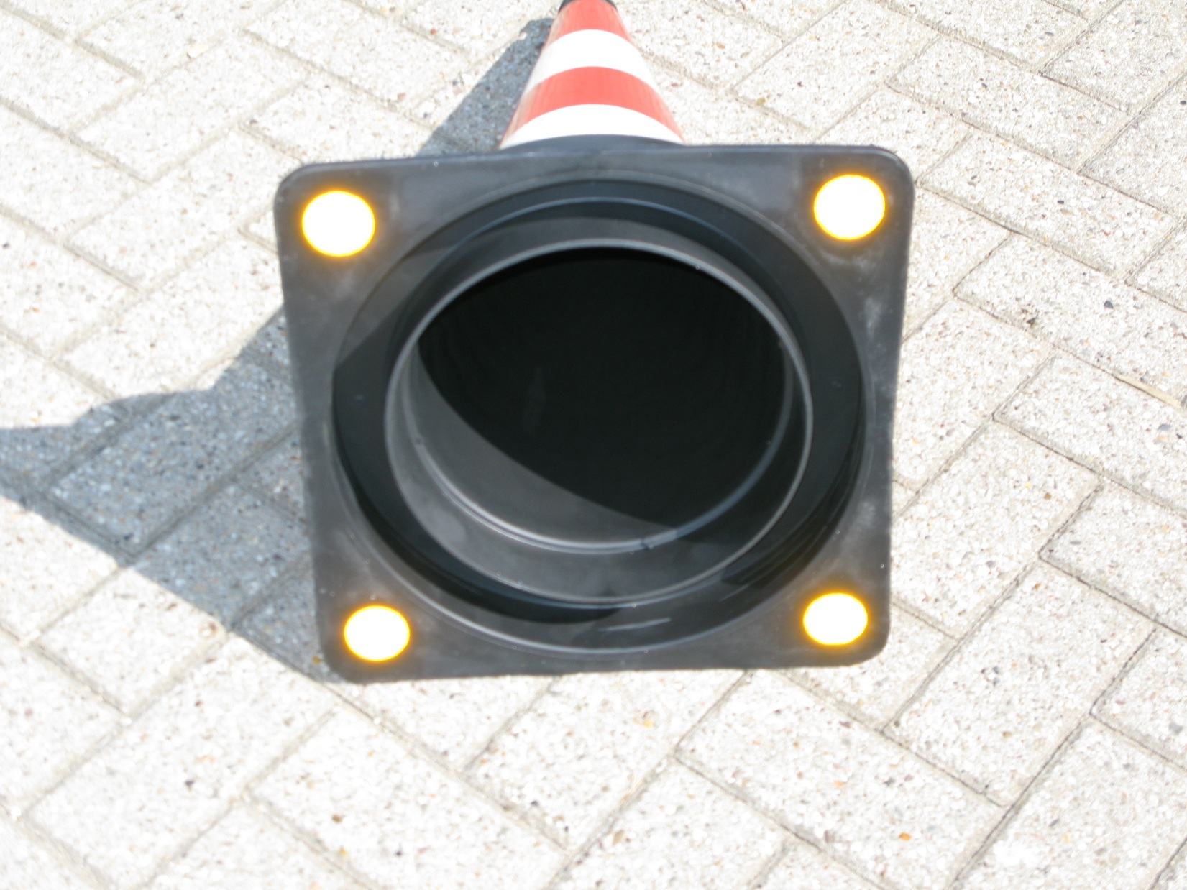

Slide 15
Verkeersborden en afzettingsmaterialen
Geleidebakens
1,40 hoog
Schuin (geleidende) roodwitte strepen

Slide 16
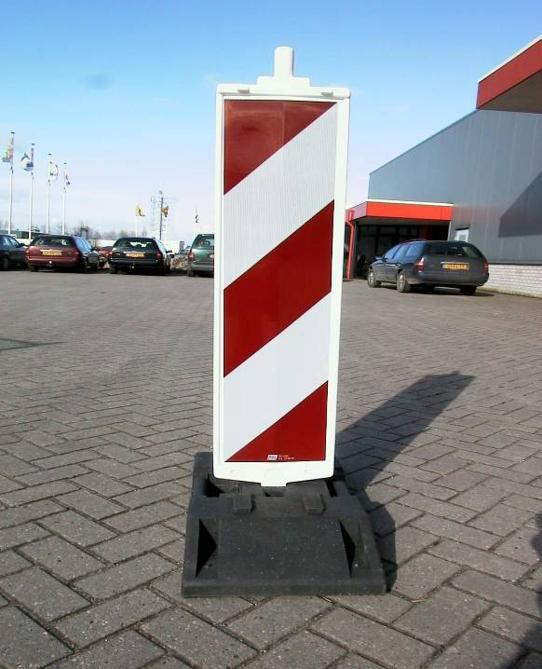
Langs welke kant hoor je als weggebruiker nu te rijden?

Slide 17
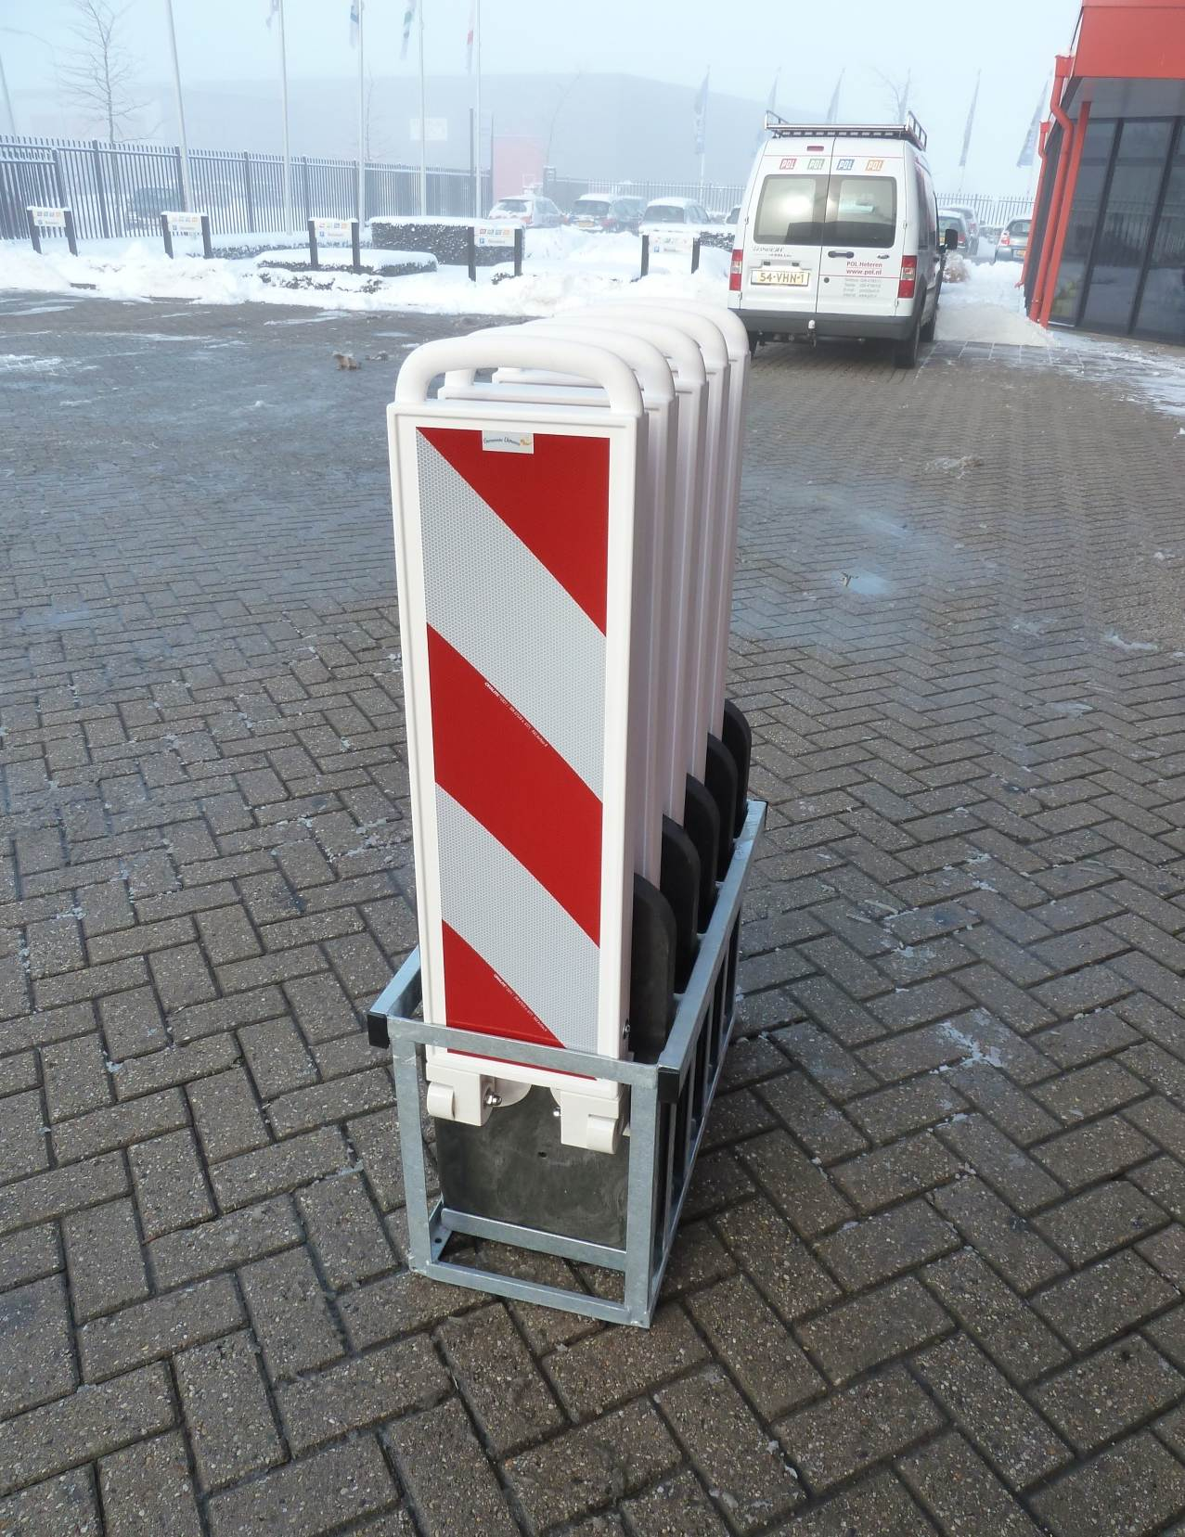

Slide 18
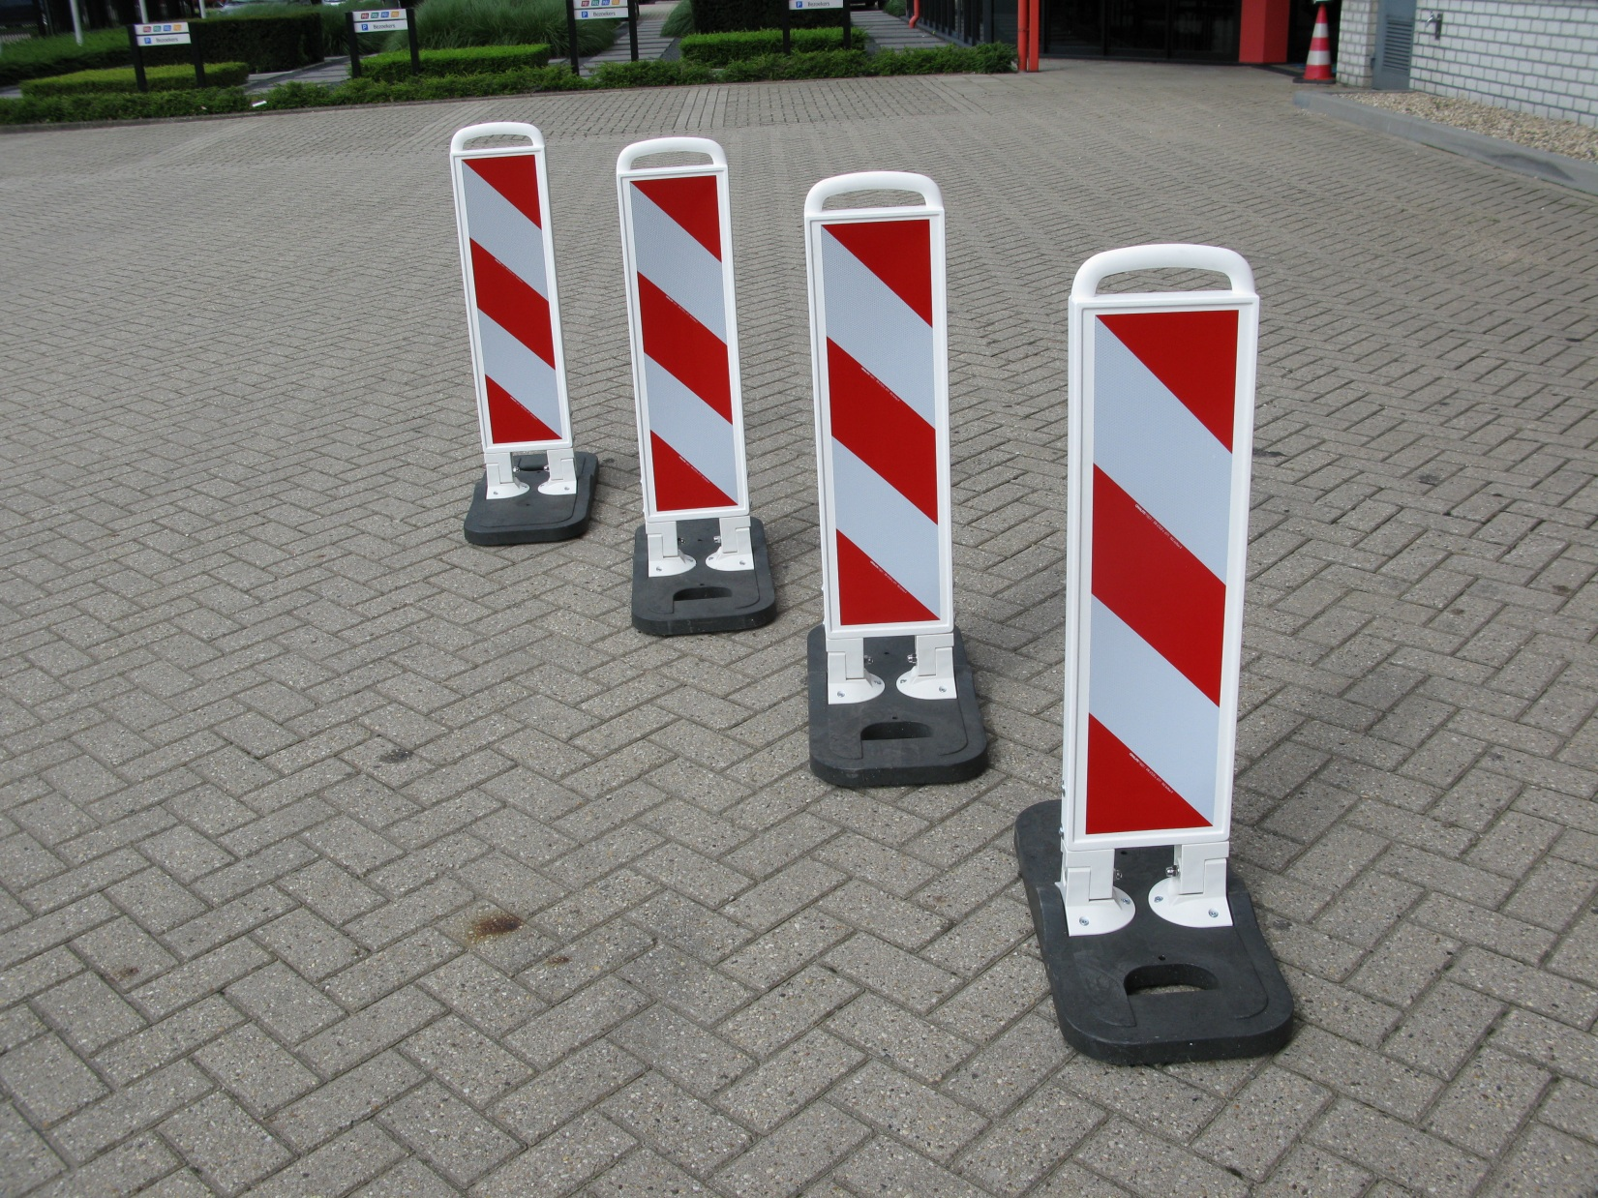

Slide 20
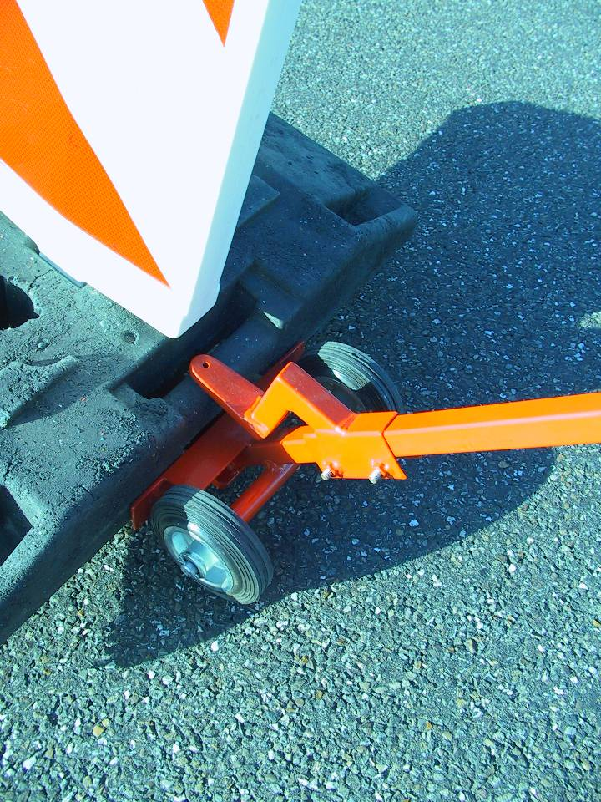
Notes:
Dit heb ik nooit gezien in de praktijk maar ik maak altijd de grap dat de lln tot hun 80 ste moeten werken dus………

Slide 21
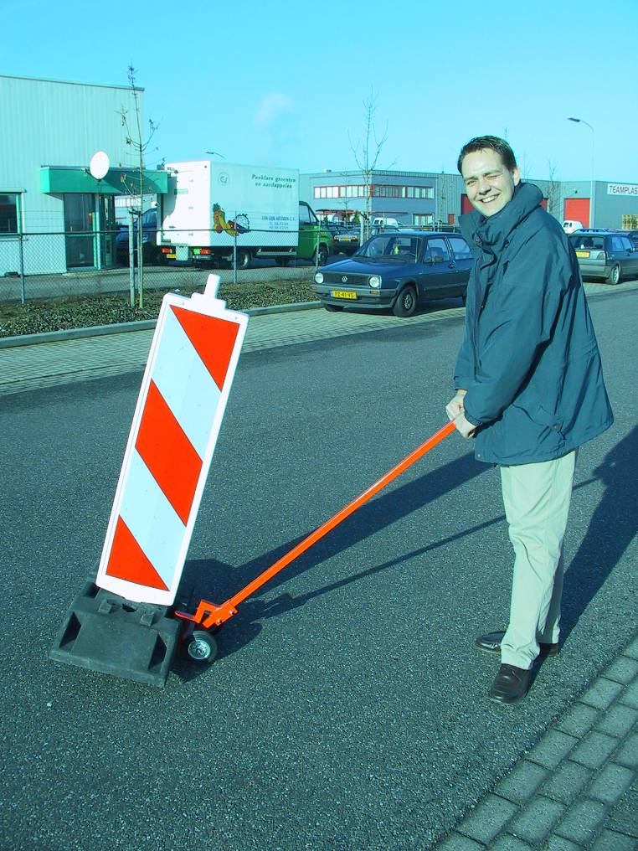

Slide 22
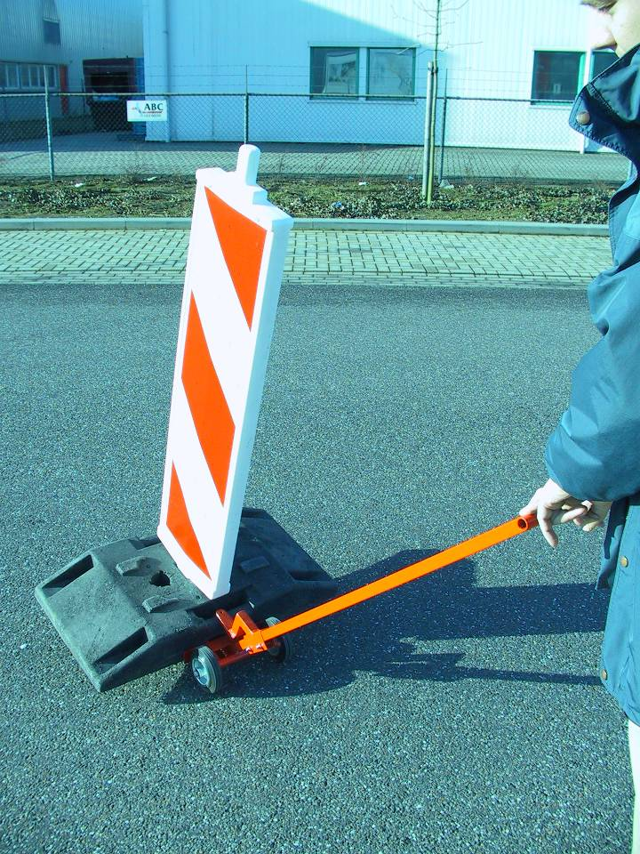

Slide 23
Verkeersborden en afzettingsmaterialen
Schrikhekken:
Twee rood-witgeblokte planken op verticale staanders
Rode en witte vakken zijn 50 cm
1m hoog en 2,50m lang of 1,50m

Slide 24
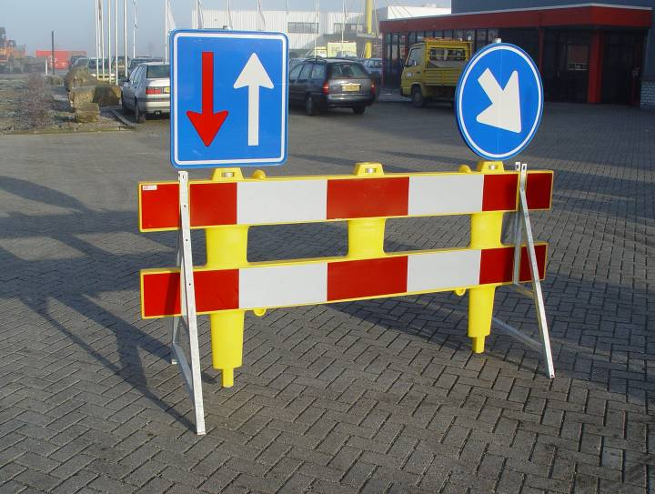

Slide 25
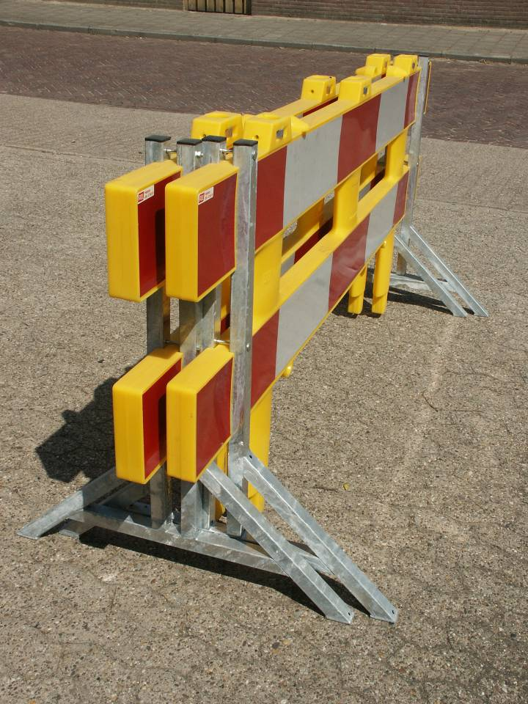

Slide 26
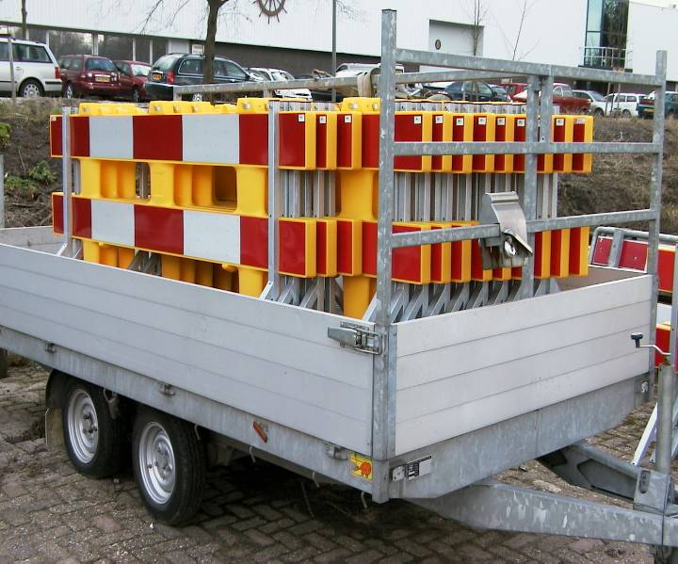

Slide 27
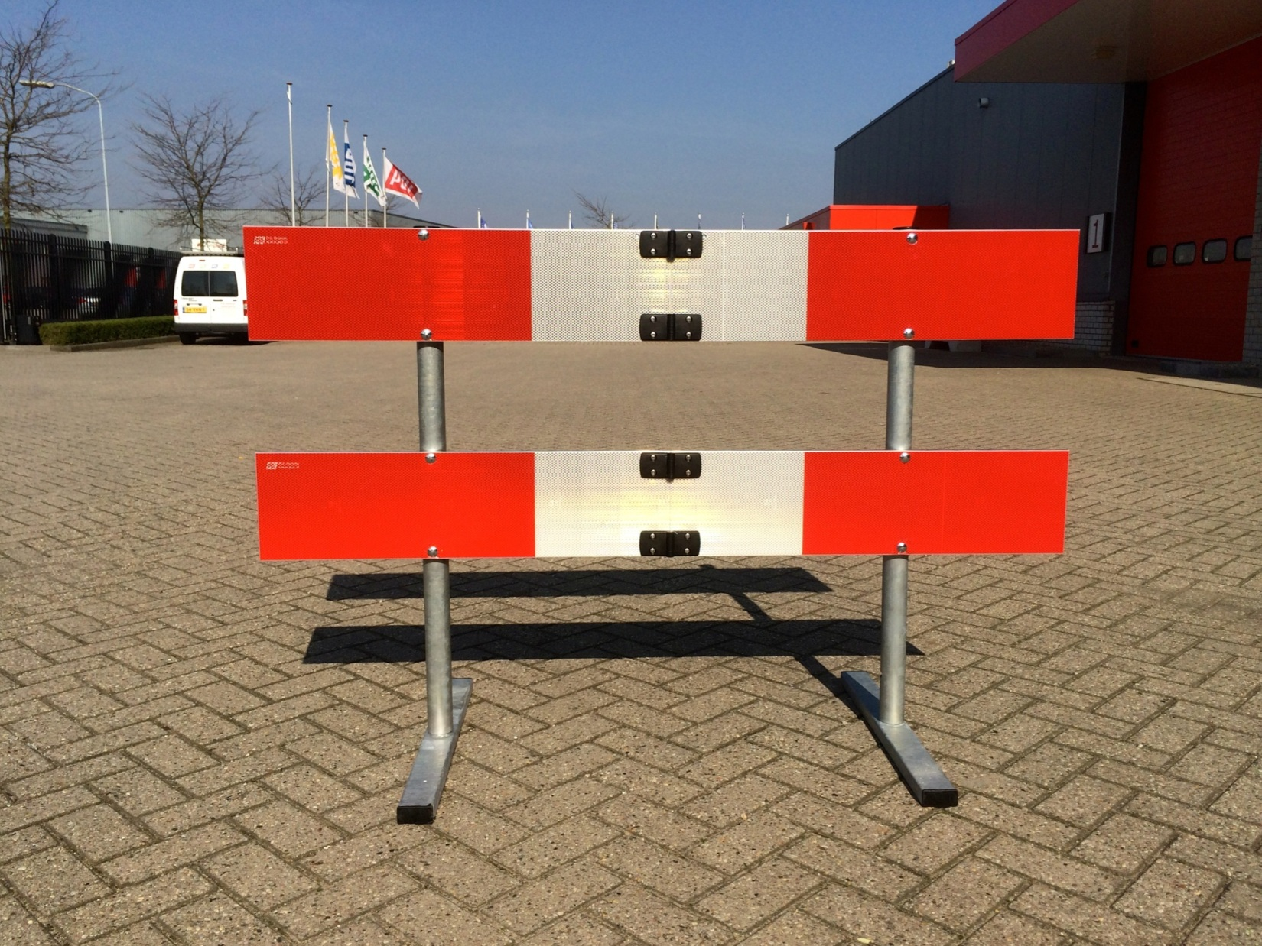

Slide 28
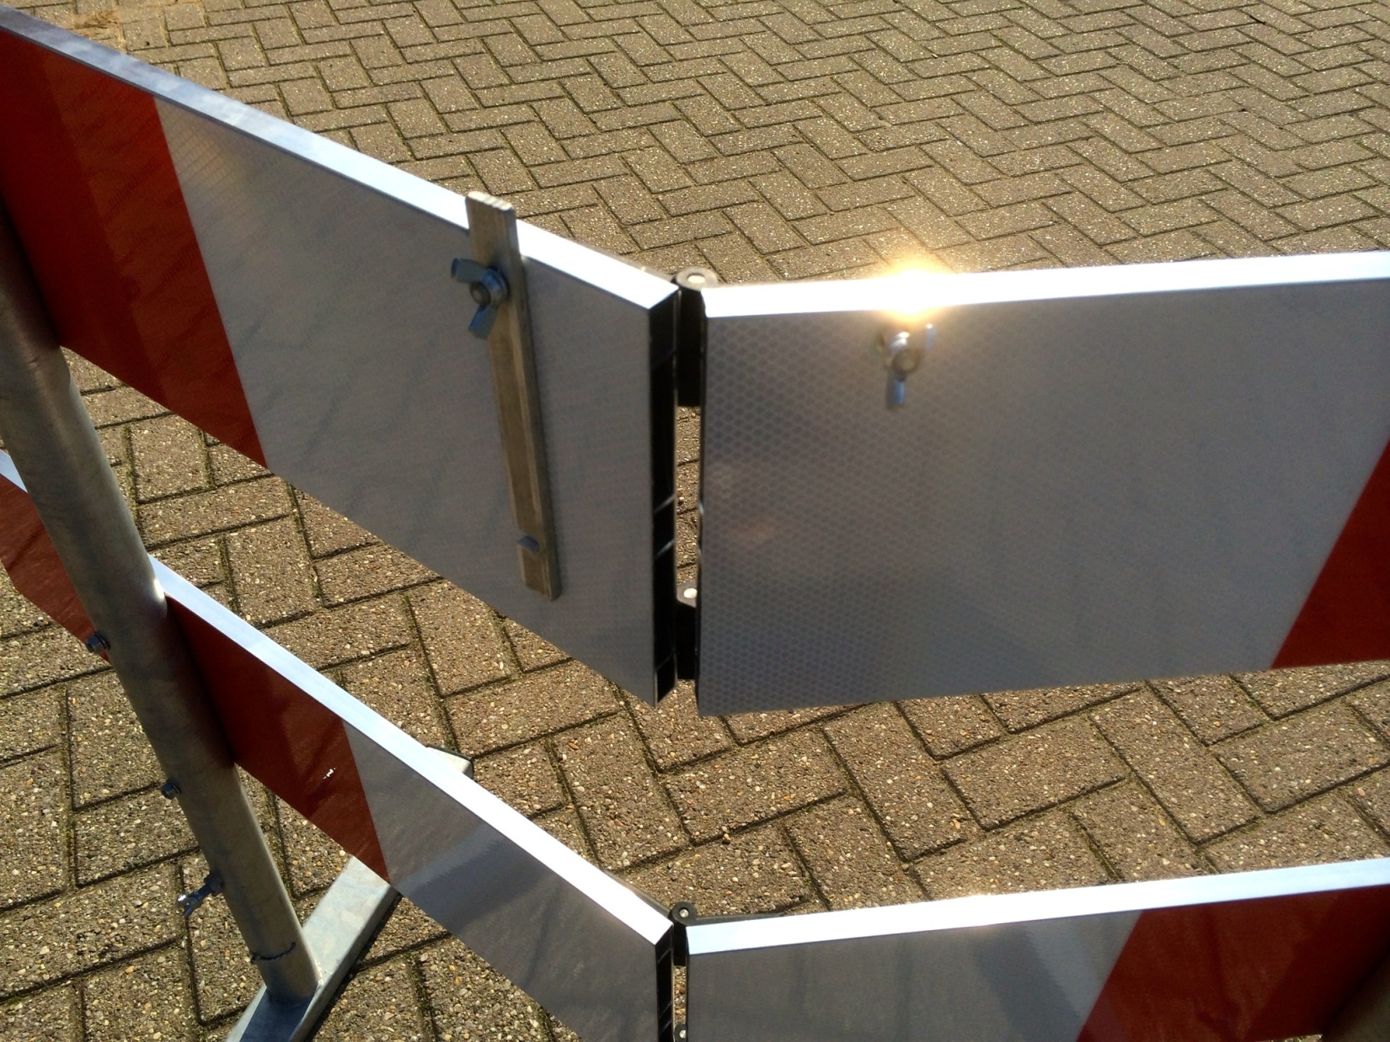

Slide 29
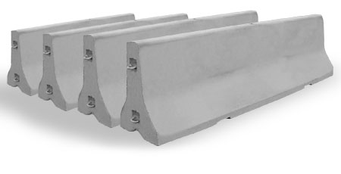
Verkeersborden en afzettingsmaterialen
Barriers

Slide 30
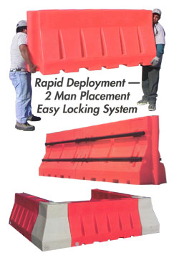

Slide 31
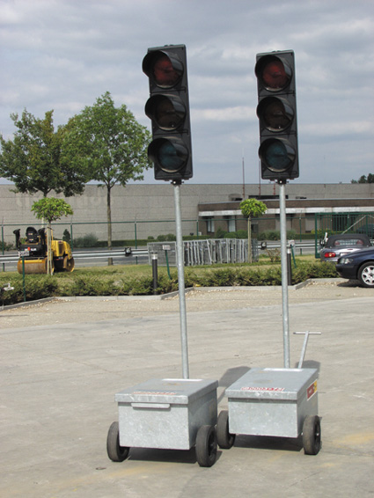
Mobiele
VRI
Notes:
Gaan in de toekomst steeds meer van pas komen.

Slide 32
Verkeersborden en afzettingsmaterialen
Actieramen

Slide 33
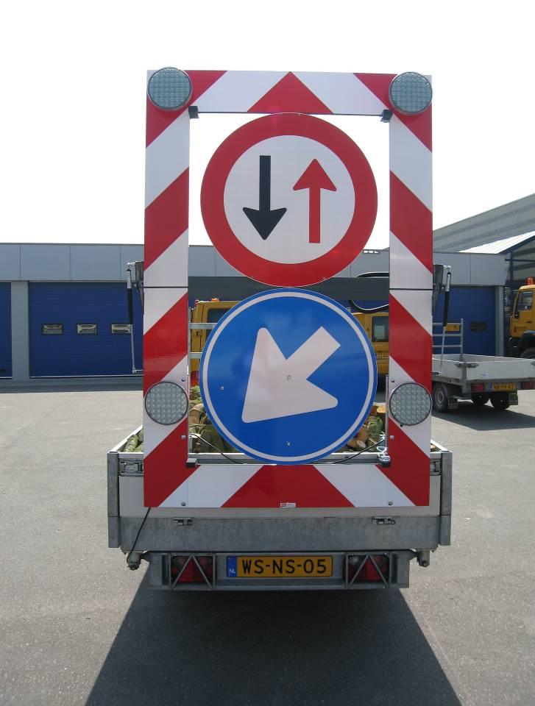

Slide 34
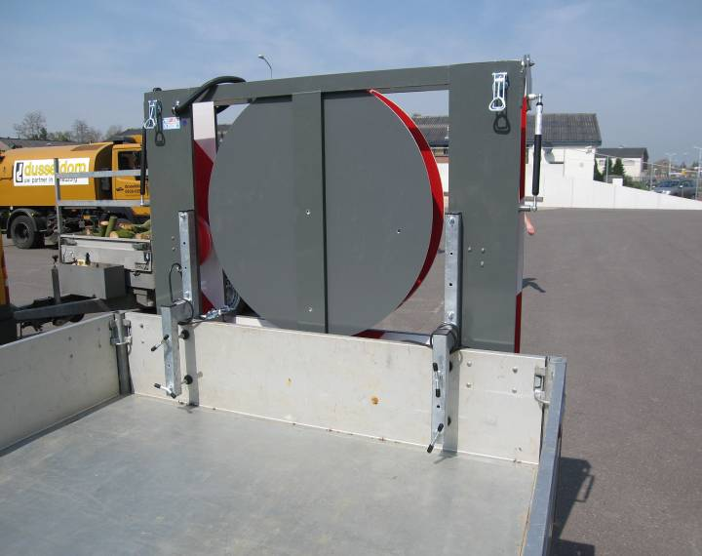
Notes:
Een eis alle actieramen zijn dat deze dicht geklapt kunnen worden. Anders ben je een rijdende afzetting/ rijdend verkeersbord

Slide 35
Verkeersborden en afzettingsmaterialen
Verkleind actieraam; alleen bij werkzaamheden op rustige wegen met een lage snelheid!

Slide 36
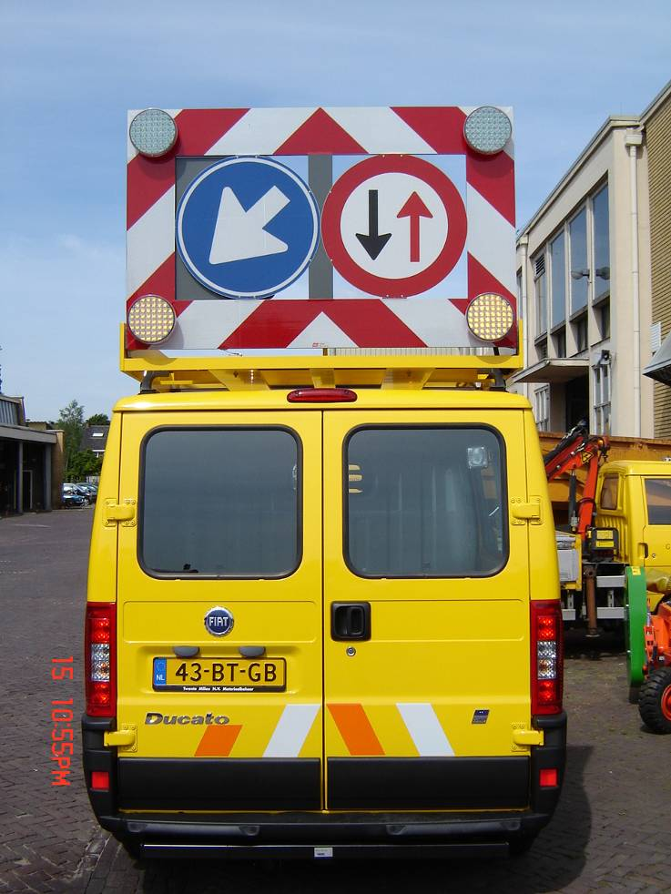

Slide 37
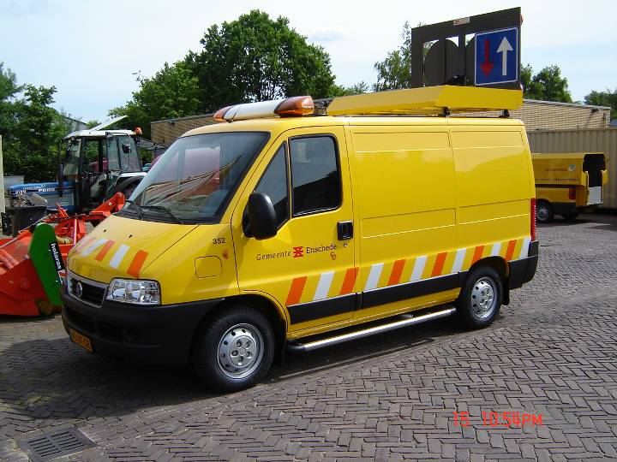

Slide 38
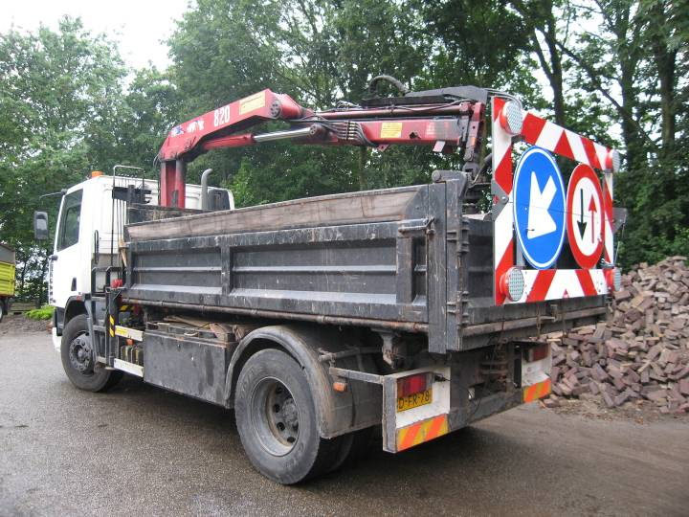

Slide 39
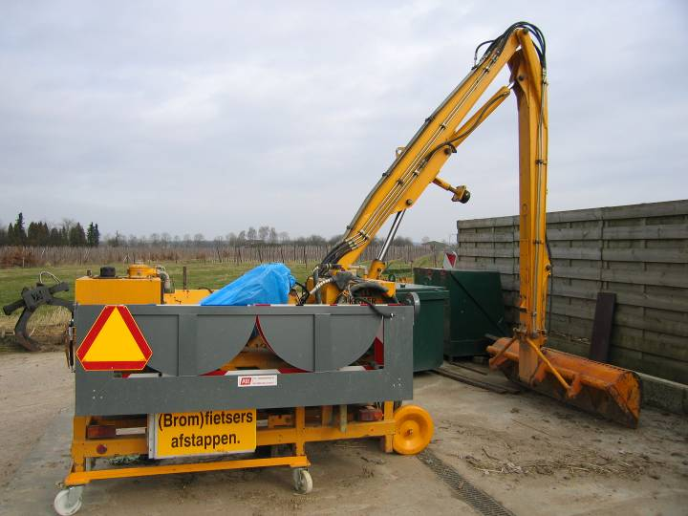

Slide 40
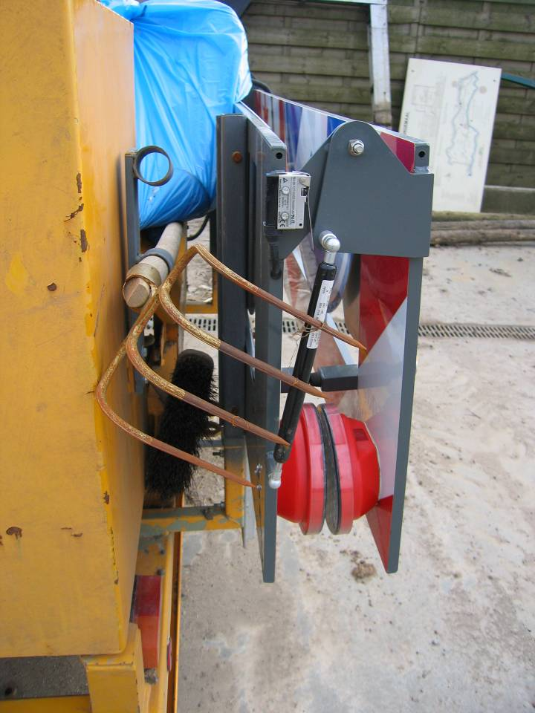

Slide 42
Verkeersborden en afzettingsmaterialen
Botsabsorber

Slide 43
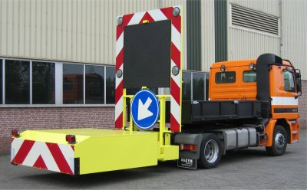

Slide 44
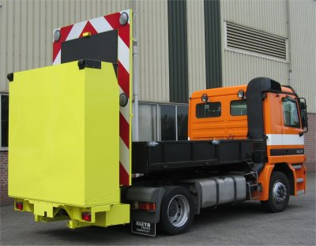

Slide 45
Verkeersborden en afzettingsmaterialen
Zwaailamp
Als dat voertuig een gevaar voor anderen of voor zichzelf veroorzaakt.
Bij het werken langs de weg alleen bij dynamische werkzaamheden!

Slide 46
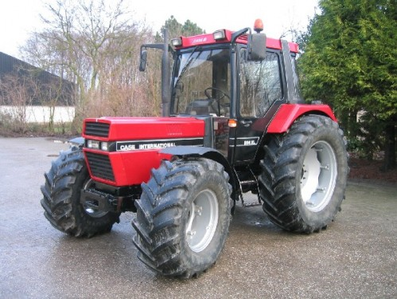
Verkeersborden en afzettingsmaterialen
Zwaailamp

Slide 47
Verkeersborden en afzettingsmaterialen
Markeringslint
Mag NOOIT gebruikt worden als wegafzetting.
Toepassing:
Op particulier terrein
Als geleiding van voetgangers (in gebieden waar ALLEEN voetgangers komen)
Bij calamiteiten

Slide 48
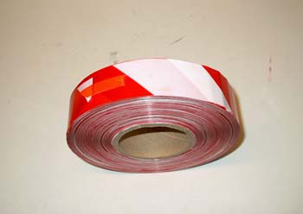
Verkeersborden en afzettingsmaterialen
Markeringslint

Slide 49
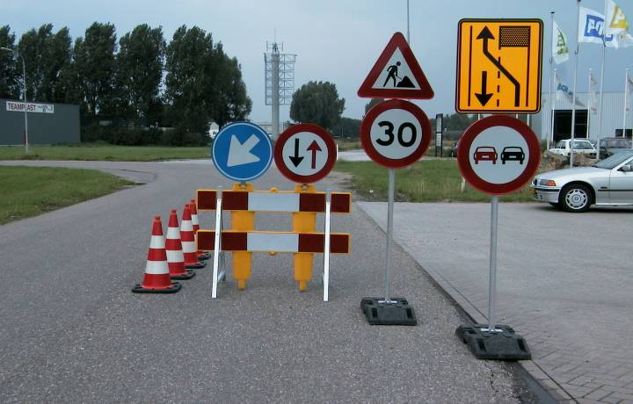
Verkeersborden en afzettingsmaterialen
verkeersborden

Slide 50
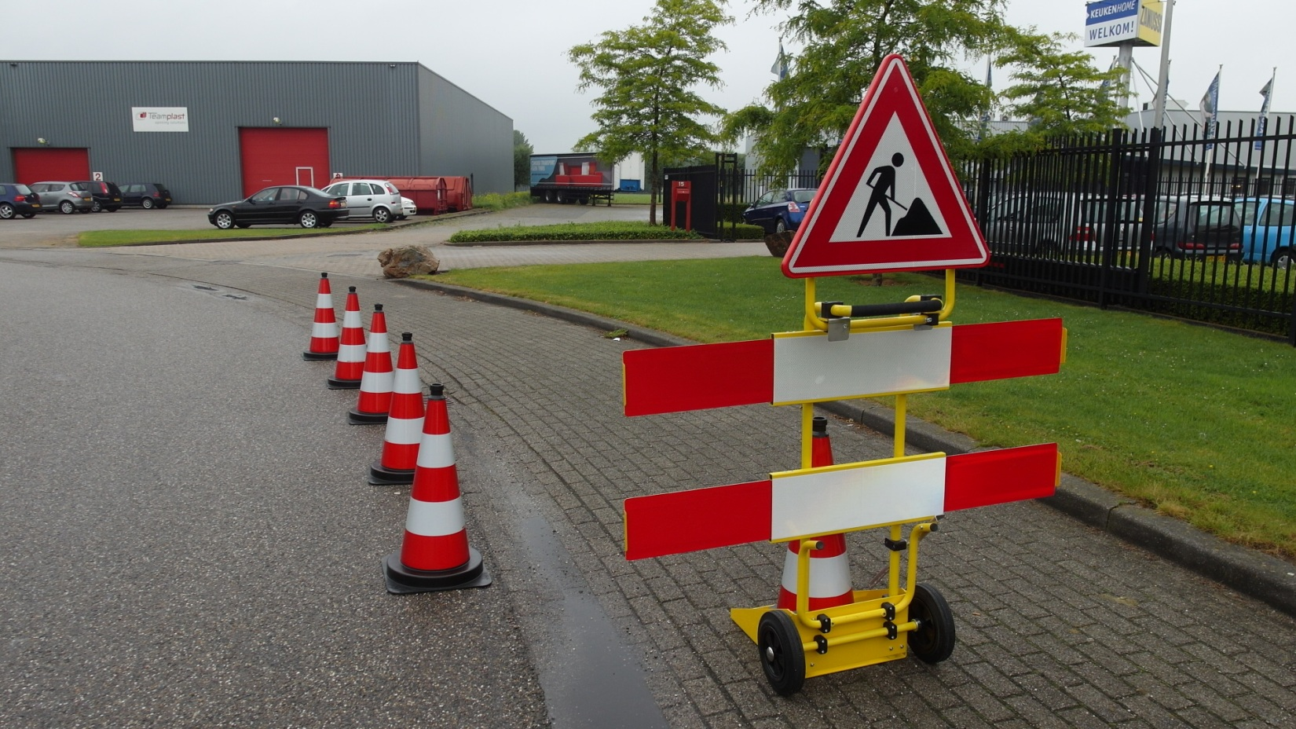

Slide 51
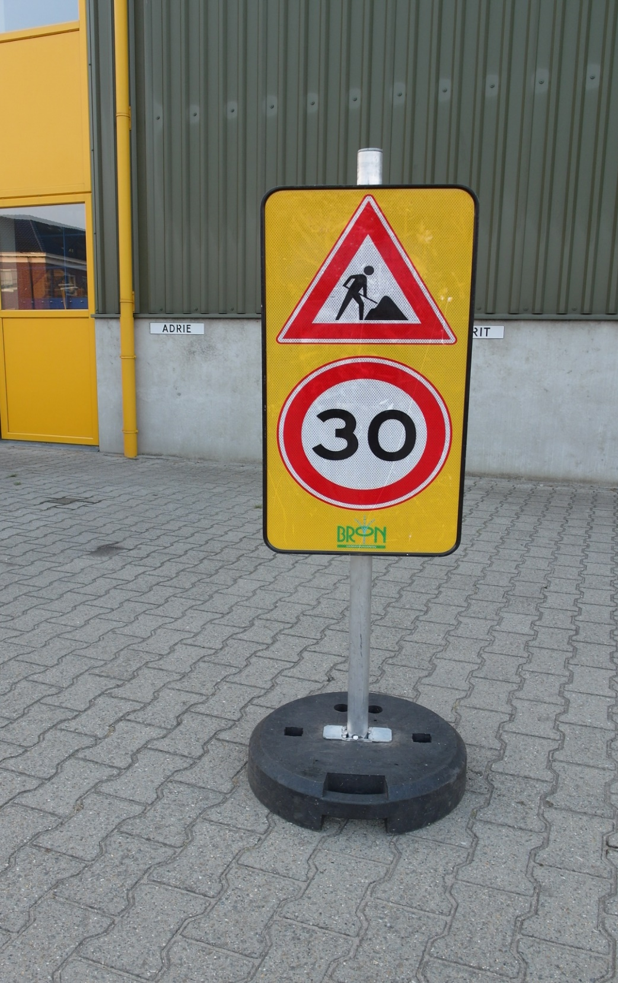

Slide 52
Verkeersborden en afzettingsmaterialen
Borden en tekens plaatsen:
Alleen plaatsen indien nodig
Twee borden samen plaatsen
Hoogte bord t.o.v. wegdek
Maatvoering borden
Zichtbaarheid
Haaks op de as van de weg

Slide 53
Verkeersborden en afzettingsmaterialen
Borden en tekens plaatsen:
Zichtbaar geplaatst
Rechterkant van de weg
Schone en onbeschadigde borden
Niet onnodig laten staan
Borden met dubbelomgezette rand
Onderlinge afstand afhankelijk van snelheid verkeer

Slide 54
Alle wegen
Maten van de verkeersborden
Max. Snelheid | Rondbord Doorsnee (cm.) | Zijde Driehoek (cm.) | Zijde Vierkant (cm.)
120 | 100 | 110 | 100
80 | 80 | 90 | 80
50 | 60 | 70 | 60

Slide 55
Praktische oefening
Links
8
meter
breed
W
E
R
K 50 meter
V
A
K
Rechts
Twee groepen:
Groep rechterzijde
Groep linkerzijde
Werkzaamheden:
Opsnoeien bomen/buitengebied
Ter plekke versnipperen
Afvoeren
Duur 1,5 uur
Opbouwen en afbreken.
N.B. Denk aan voorbijrijdend verkeer
Houd zoveel mogelijk met alles rekening
Notes:
Vanaf hier ga ik met het kantoniersboekje aan de gang. Eerst laat ik ze (soms afh. Van de tijd) een plan maken zonder voorkennis.
Vanaf hier speel ik met de dias ik laat niet alles helemaal zien, afhankelijk van de vragen en de tijd.

Slide 56
CROW 96b
Tips voor veilig werken langs de weg.
Let goed op!!!!!
Kijk in de richting van het verkeer
Regel niet zelf het verkeer
Denk aan EHBO, PBM etc.
Afzetting
Maak een plan
Laad het materiaal weer netjes op!!
Etc. etc. lees dit hoofdstuk goed door.

Slide 57
CROW 96b
Stap 1.
Waar werk je??
Notes:
Maak een tekening van een werkvak in de berm en stel de vraag waar werk je…

Slide 58
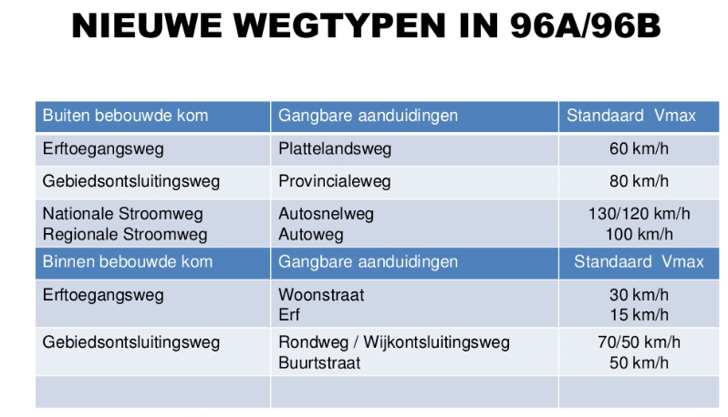
CROW 96b
Stap 2.
Wat voor weg is het?
Notes:
Stel de vraag: wat is de loolaan voor een weg antw D

Slide 59
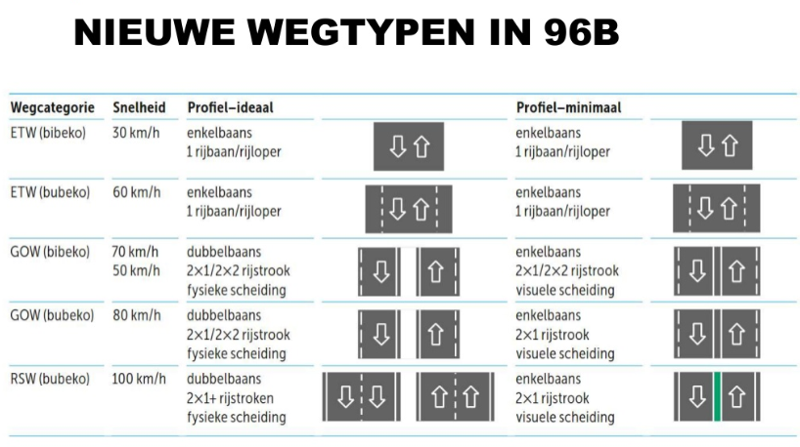
CROW 96b
Stap 2.
Wat voor weg is het?
Notes:
Stel de vraag: wat is de loolaan voor een weg antw

Slide 60
CROW 96b
Stap 2.
Wat voor weg is het?
Notes:
Stel de vraag: wat is de loolaan voor een weg antw

Slide 61
CROW 96b
Stap 2
Wat voor weg is het?
Notes:
Stel de vraag: wat is de loolaan voor een weg antw

Slide 62
CROW 96b
Stap 2.
Wat voor weg is het?
Notes:
Stel de vraag: wat is de loolaan voor een weg antw

Slide 63
CROW 96b
Stap 2.
Wat voor weg is het?
Notes:
Stel de vraag: wat is de loolaan voor een weg antw

Slide 64
CROW 96b
Stap 3
Hoe lang werk je er?
Dynamisch
Semi dynamisch
Korter dan een dag
Langer dan een dag
Notes:
Stel de vraag: wat is de loolaan voor een weg antw

Slide 65
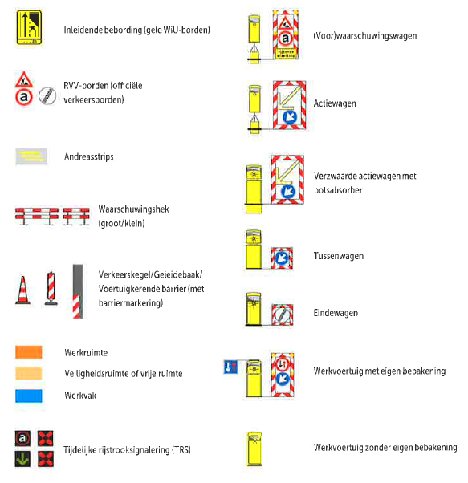
Legenda
CROW 96b

Slide 66
CROW 96b
De afzetting
Voorwaarschuwingsborden
Nulpuntinrichting/Schrikhekken
Langsafzetting
Beëindiging verboden

Slide 67
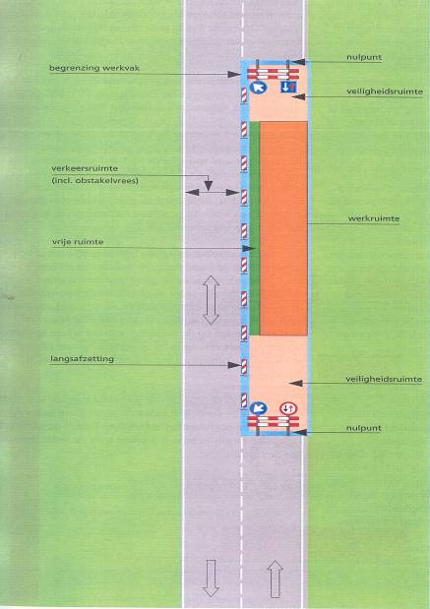
CROW 96b
Verkeersruimte
werkruimte
Vrije ruimte
Langsafzetting
Vrije ruimte
Nulpunt
nulpuntinrichting

Slide 68
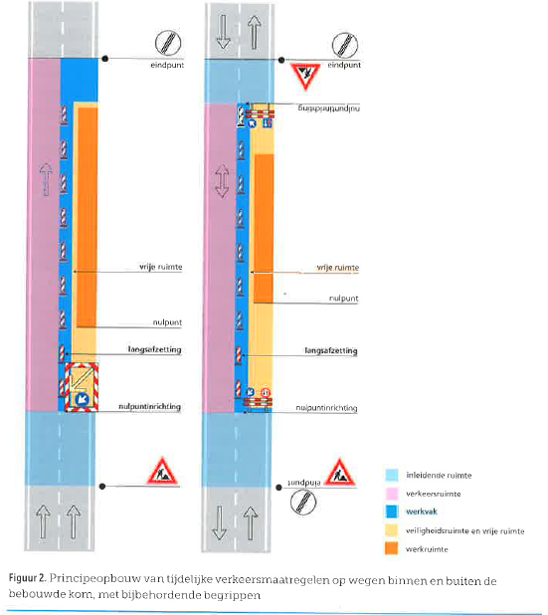
CROW 96b

Slide 69
CROW 96b
Opbouw- en afbreekvolgorde
Opbouwen van buiten naar binnen!
Afbreken van binnen naar buiten!
HET GEVAARLIJKSTE MOMENT!

Slide 70
CROW 96b
De bordenkar
De indeling van de kar past je aan het figuur
Geef borden een nummer
Hou rekening met tillen!
Enkele voorbeelden.

Slide 71
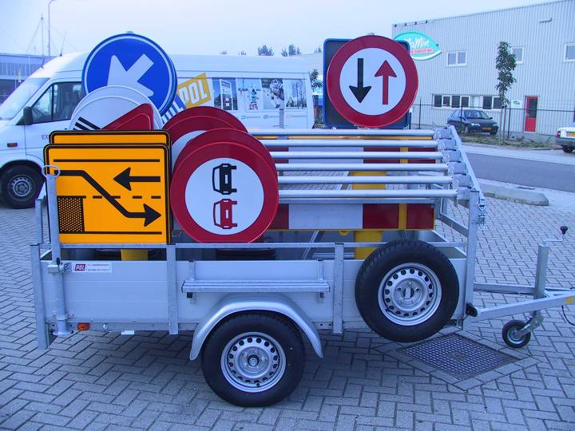

Slide 72
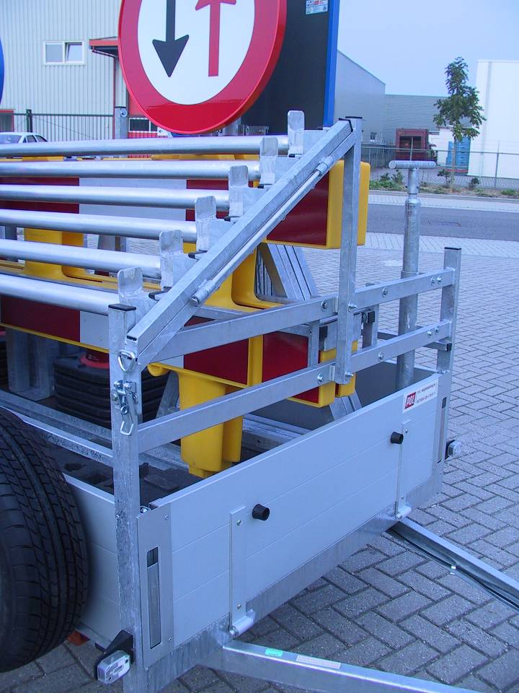

Slide 73
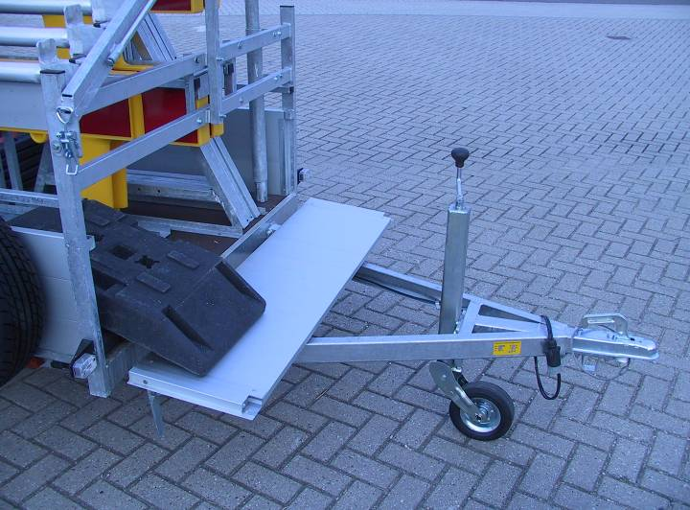

Slide 74
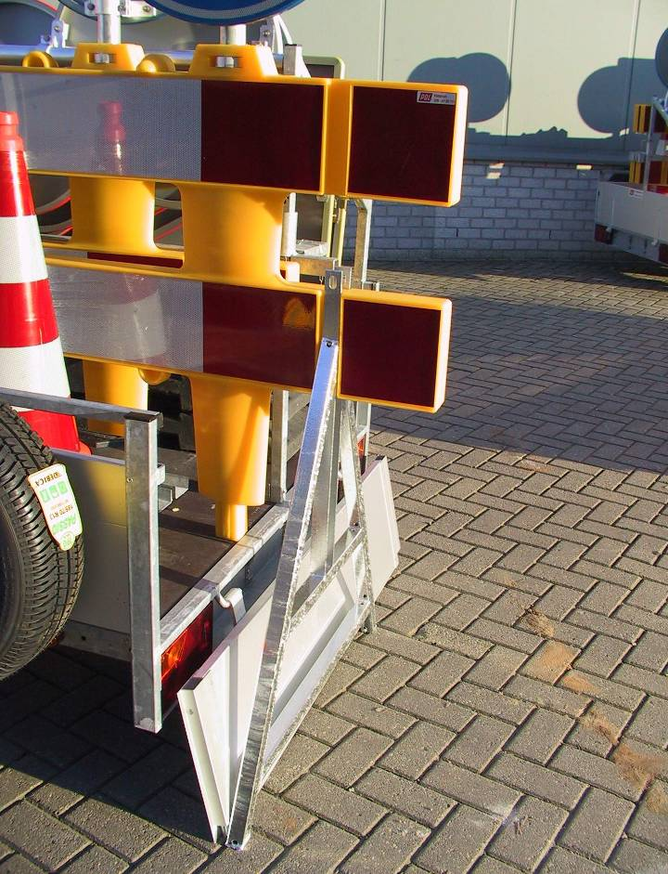

Slide 75
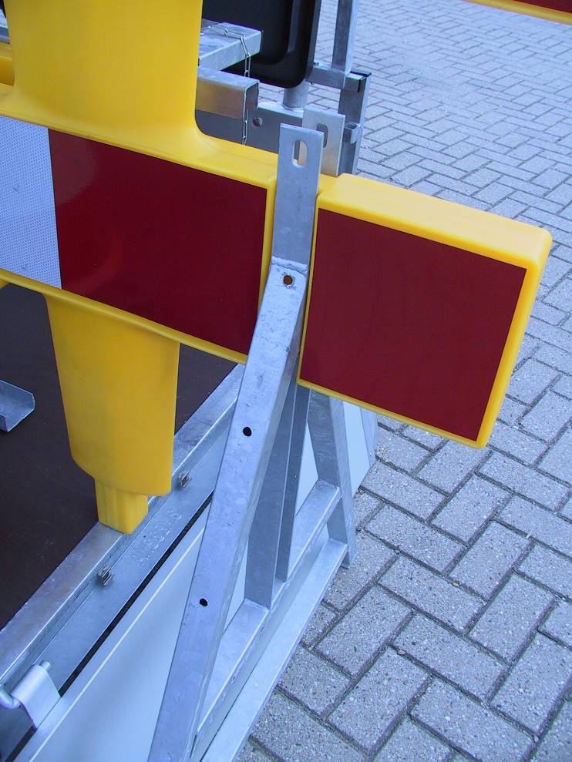

Slide 76
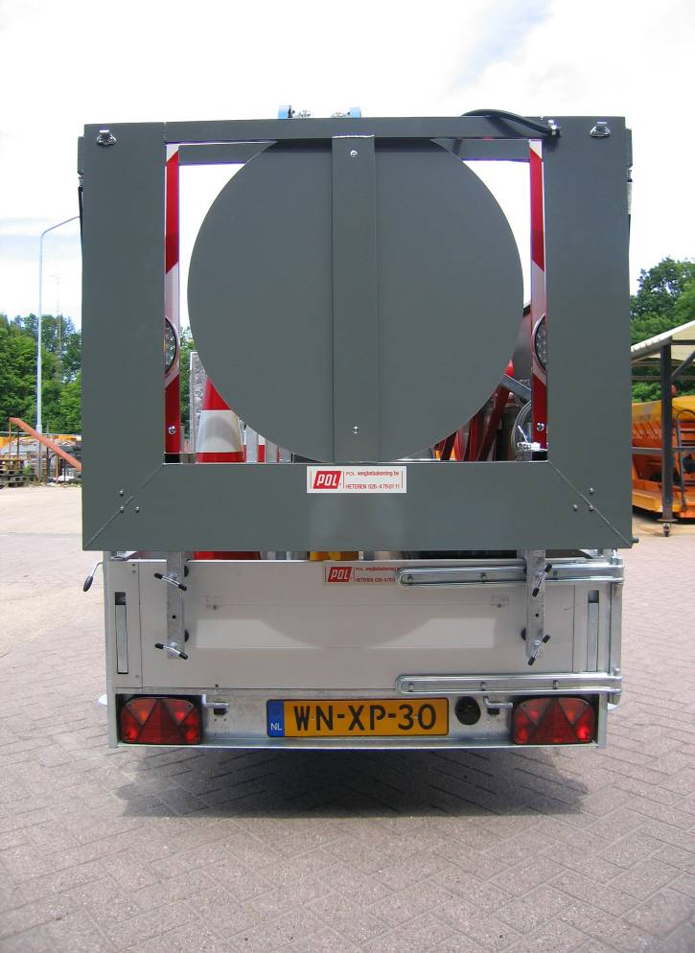

Slide 77
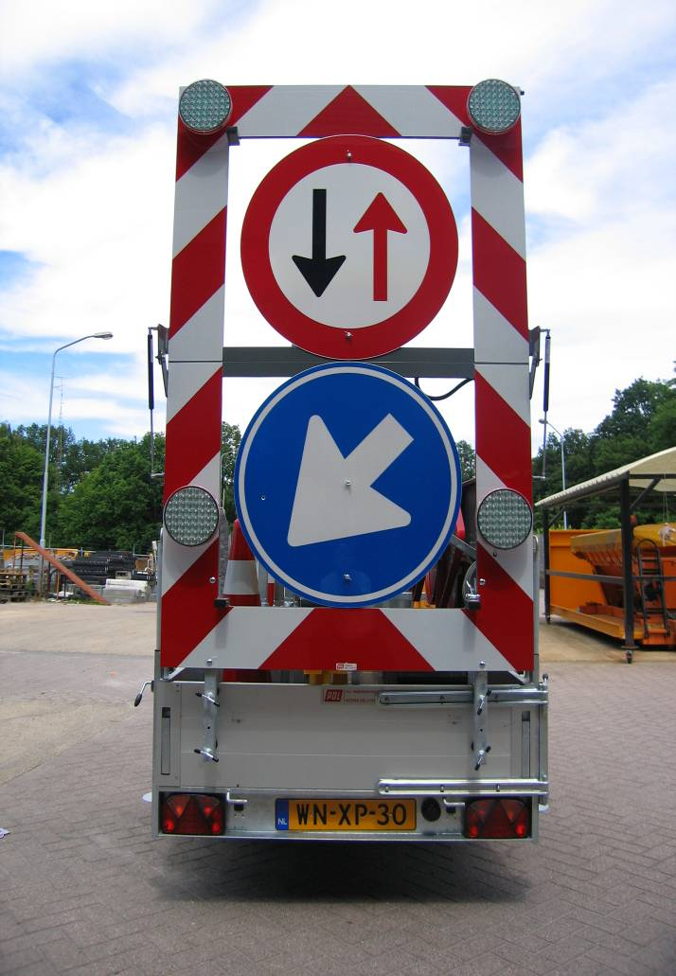

Slide 78
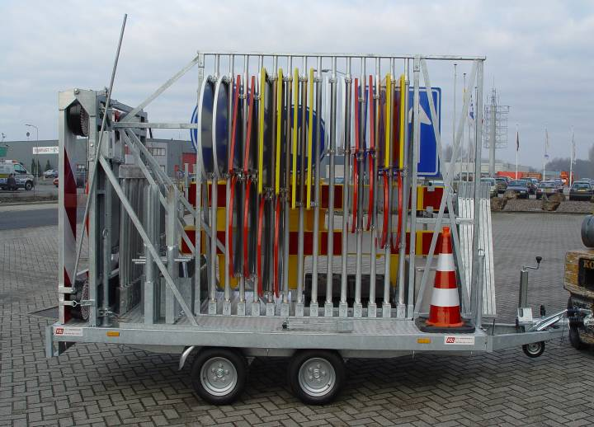

Slide 79
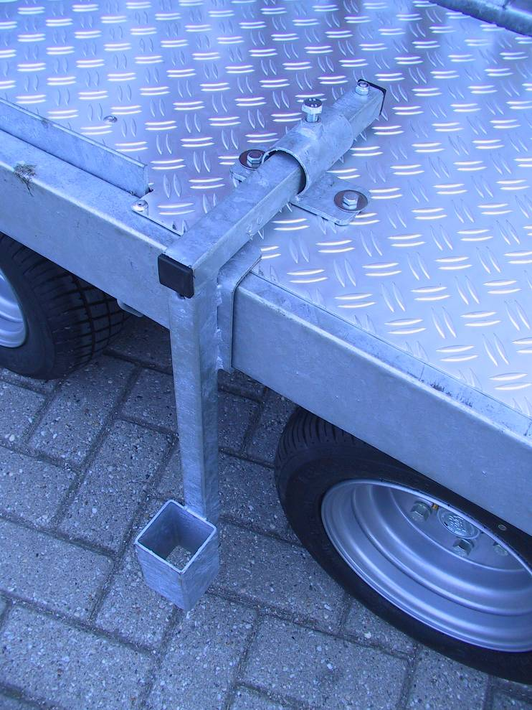

Slide 80
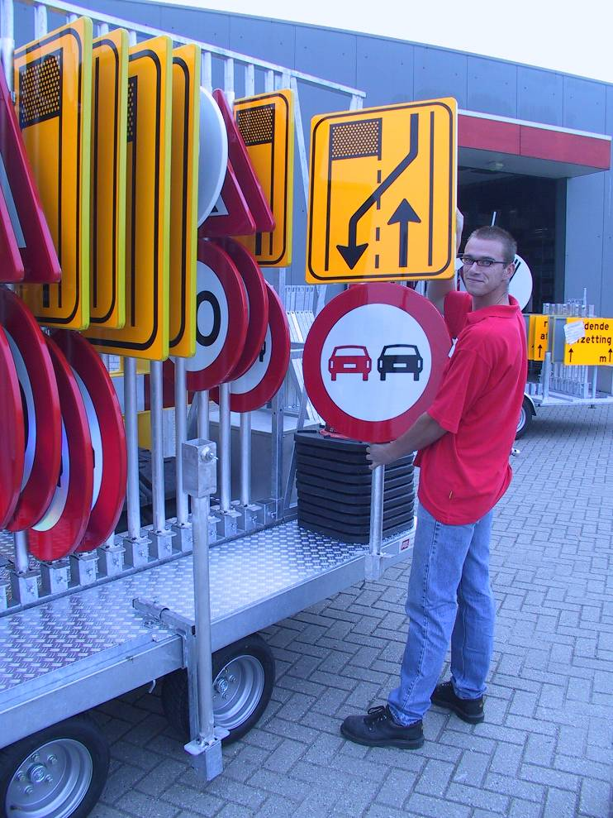

Slide 81
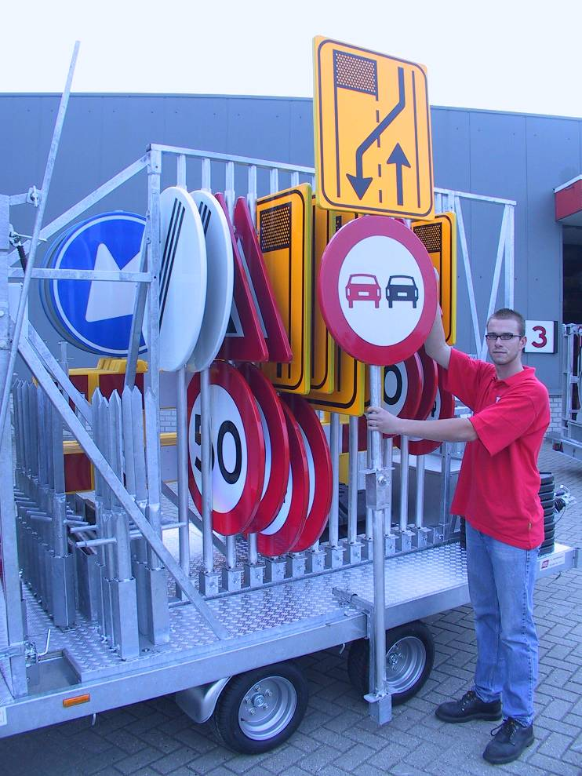

Slide 82
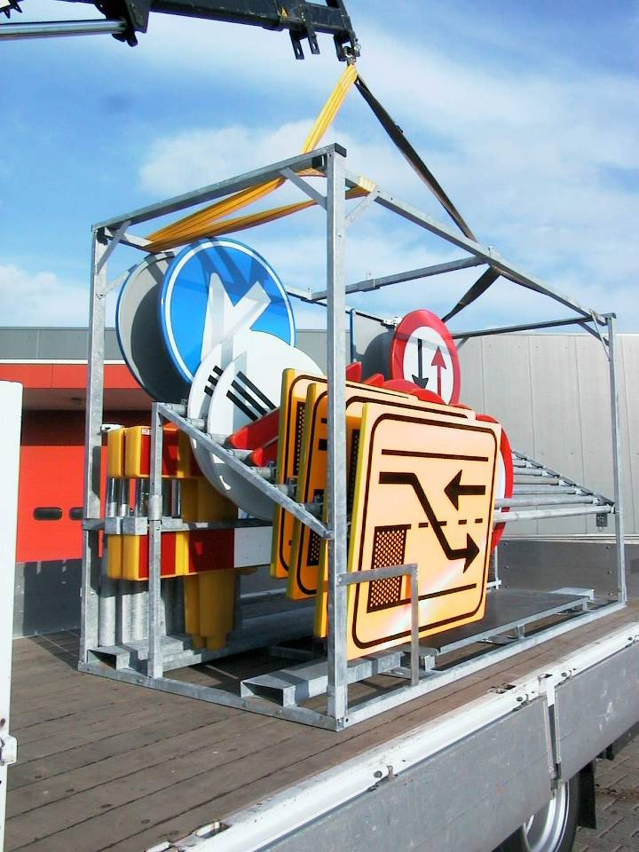

Slide 83
